Slide 1
Estudando para o ENEM de forma Invertida
EEEFM. Profª Filomena Quitiba
Nome: Bruna da Silva Pedroza Turma: 2ºM04
Professor: Lucas Xavier
Hidrostática: Teorema de Stevin
ENEM: 2011. Questão 76

Slide 2
Teorema de Stevin
“A diferença entre as pressões de dois pontos de um fluido em equilíbrio (repouso) é igual ao produto entre a densidade do fluido, a aceleração da gravidade e a diferença entre as profundidades dos pontos.”

Slide 3
Formas de revólver
∆P = γ ⋅ ∆h ou ∆P = d.g. ∆h
∆P: variação da pressão hidrostática (Pa)
γ: peso específico do fluido (N/m3)
d: densidade (Kg/m3)
g: aceleração da gravidade (m/s2)
∆h: variação da altura da coluna de líquido (m)

Slide 4
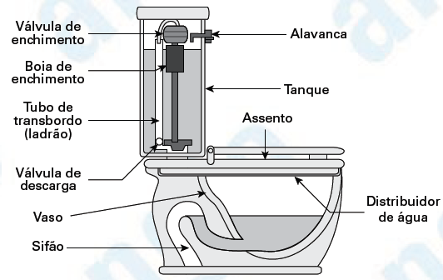
Questão 76
Ao acionar a alavanca, toda a água do tanque é escoada e aumenta o nível no vaso, até cobrir o sifão. Assim, a água desce levando os rejeitos até o sistema de esgoto. A válvula da caixa de descarga se fecha e ocorre o seu enchimento. Em relação às válvulas de descarga, esse tipo de sistema proporciona maior economia de água.

Slide 5
A característica de funcionamento que garante essa economia é devida
a) à altura do sifão de água.
b) ao volume do tanque de água.
c) à altura do nível de água no vaso.
d) ao diâmetro do distribuidor de água.
e) à eficiência da válvula de enchimento do tanque.

Slide 6
Resolução: (Letra B)
De acordo com a Lei de Stevin (P = d.g.H), a pressão hidrostática da água é proporcional à altura da água, não dependendo da quantidade (volume) de água. Portanto, a característica de funcionamento que é responsável pela economia de água é o volume de água no tanque.

